Slide 1

Reprodukce zájmových druhů ryb
(karase obecného, hrouzka obecného a slunky obecné)
Jan KOUŘIL 1, Petr HANZLÍK 2, Jakub VRBENSKÝ 1, Markéta DVOŘÁKOVÁ PROKEŠOVÁ 1, Josef BOČEK 3
1 FROV JU Vodňany, 2 ENKI Třeboň, 3 Rybářství Srlín
Konference RAGO – Vodňany 21. 3. 2024
  Norské fondy přispívají ke snižování hospodářských a sociálních rozdílů v Evropském hospodářském prostoru ǀ Norské fondy posilují bilaterální vztahy mezi Norskem a Českou republikou.

Slide 2
Cílem této části projektu bylo, přispět k rozšíření informací v oblasti
reprodukční biologie vybraných druhů ryb a u některých z nich ověřit
možnost umělé reprodukce včetně masové produkce váčkového plůdku,
využitelného k nasazení do rybníků, nebo jiných odchovných zařízení.

Slide 3


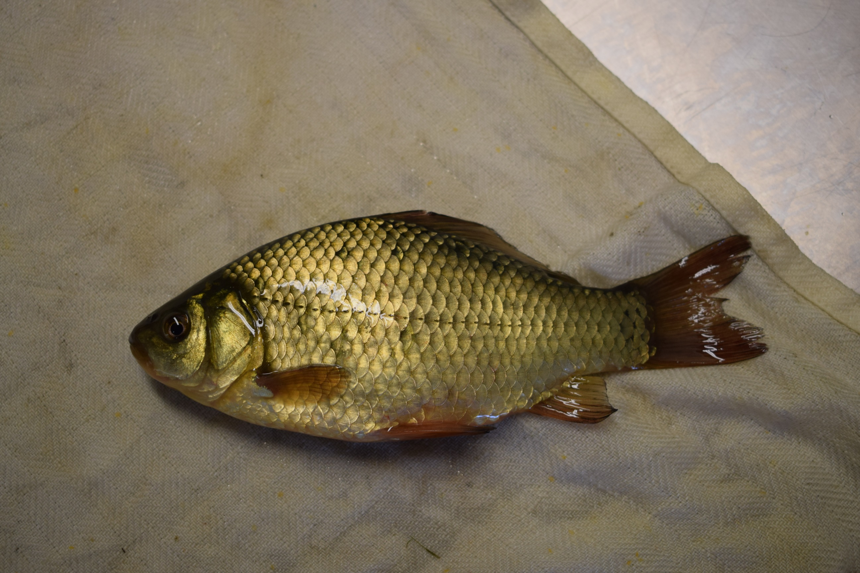
Hlavní úsilí bylo zaměřeno na karase obecného.
Po získání generačního materiálu a ověření jeho
genetické čistoty bylo realizováno několik
samostatných experimentů a sledování.
V tomto příspěvku vás následně stručně seznámím s výsledky hormonálně indukované umělé reprodukce karase. Podrobněji budou dosažené výsledky prezentovány v pátek a následně ve vědecké publikaci a metodice pro praxi.
Při umělém výtěru byl proveden odběr vzorků spermatu pro kvantitativní a kvalitativní laboratorního posouzení (výsledky budou po dokončení zpracování předmětem budoucí vědecké publikace (Deepali Roy).
S využitím oplozených jiker původem z hormonálně indukovaného umělého výtěru bylo provedeno podrobné sledování raného ontogenetického vývoje při širokém spektru teplot. Výsledky budou prezentovány Markétou Dvořákovou Prokešovou a následně zveřejněny v dokončované vědecké publikaci.
Váčkový plůdek karase vyprodukovaný v letech 2022 a 2023 v rámci masových umělých výtěrů byl využit k odchovům v rybnících do ročka a dvouročka. Získaný váčkový plůdek byl využit i pro laboratorní sledování výběrovosti potravy. Dosažené výsledky jsou předmětem dalších prezentací a budoucích publikací (Petr Hanzlík).
Dosažené výsledky mohou být využity v rámci záchranných chovů.
Sem si vložte logo, své instituce,

Slide 4
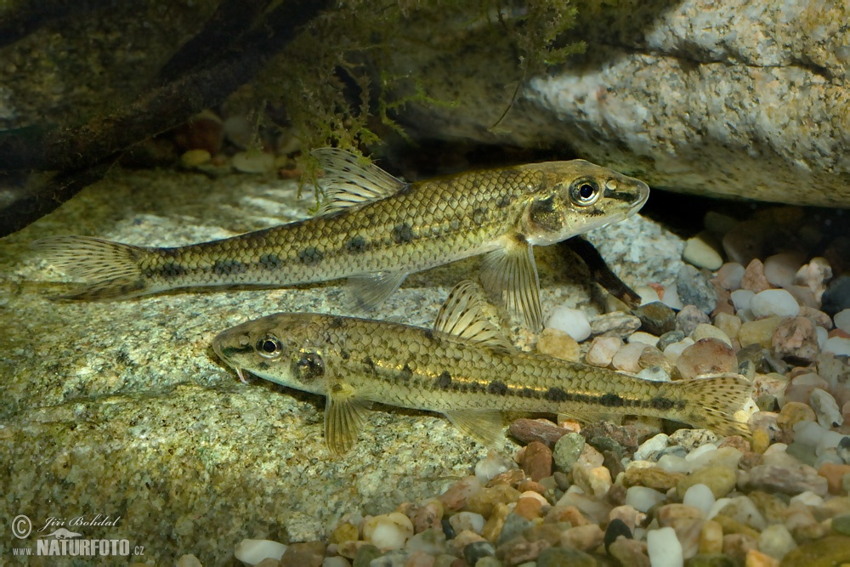
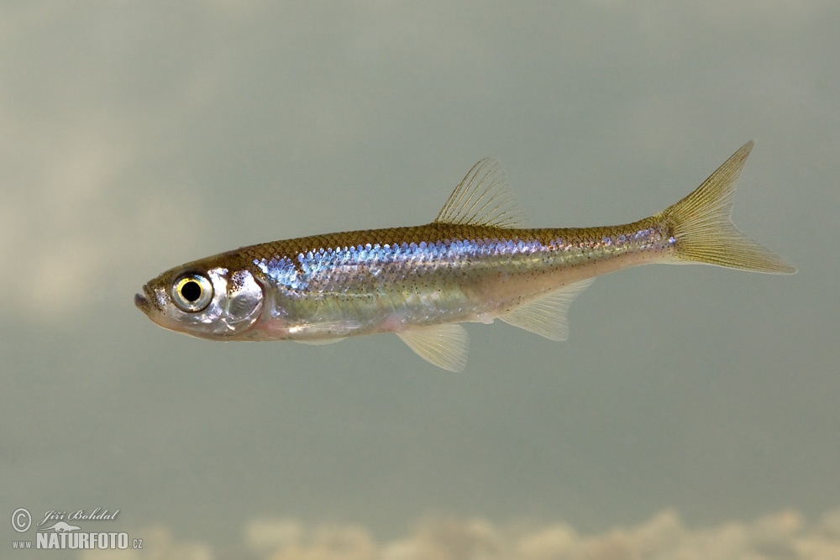
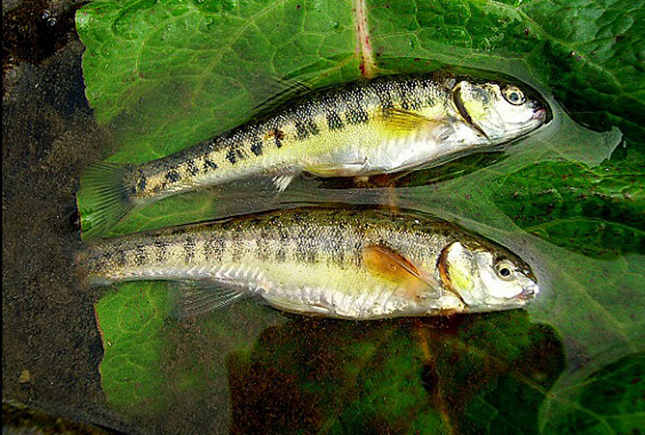
Dalším objektem našeho zájmu byl hrouzek obecný.
Bohužel nepodařilo se zopakovat vlastní dřívější částečně úspěšné pokusy s jeho umělou reprodukcí
(Kouřil a kol., 2000, 2008).
Úspěšně byly získány pouze vzorky spermatu hrouzka, jež budou po dokončení zpracování využity v budoucí publikaci (…).
Slunka stříbřitá nebyla s ohledem na svoji velikost
předmětem umělé reprodukce, ale získané oplozené
jikry z přirozeného výtěru v přírodě byly využity k
orientačnímu sledování raného ontogenetického vývoje
po doplnění výsledků v budoucnu budou předmětem
publikace.
U střevle potoční se nepodařilo zabezpečit příslušné
povolení, umožňující experimentovat s tímto druhem
s umělou reprodukcí v laboratorních podmínkách.
Bylo ale zajištěno generační hejno tohoto druhu ryby
u spolupracující instituce pro tyto aktivity v blízké
budoucnosti a podpora těchto aktivit i u dalšího subjektu.

Slide 5
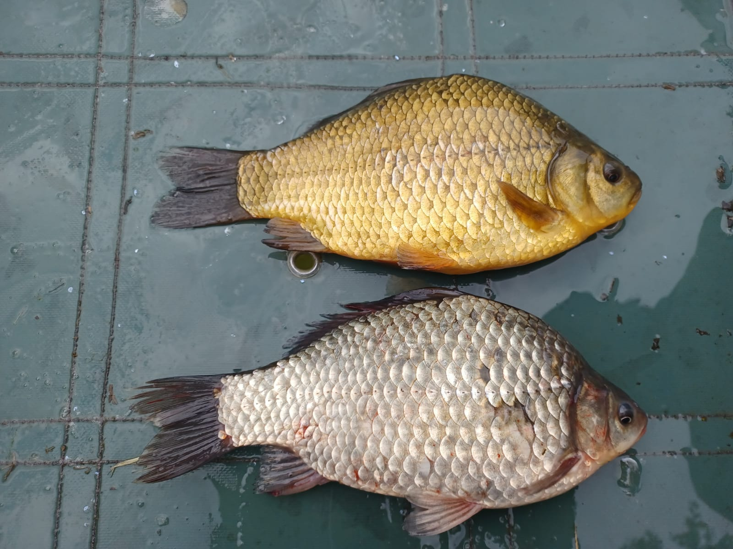
karas obecný
(nahoře) karas stříbřitý
(dole)

Slide 6

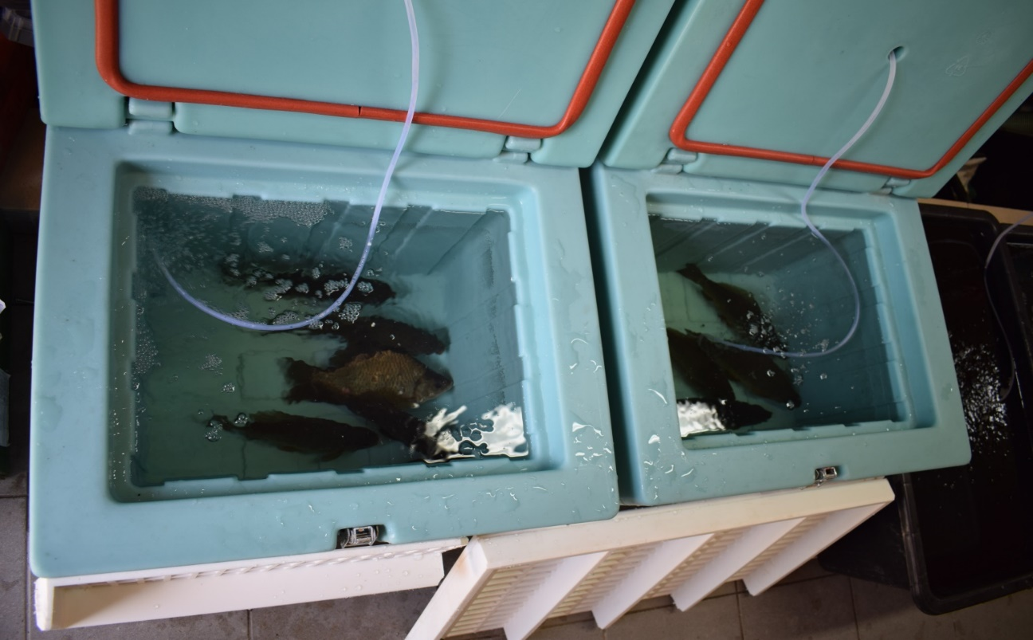
www.frov.jcu.cz
Vliv teploty v průběhu intervalu latence na úspěšnost umělého výtěru jikernaček karase obecného (%)

Slide 7
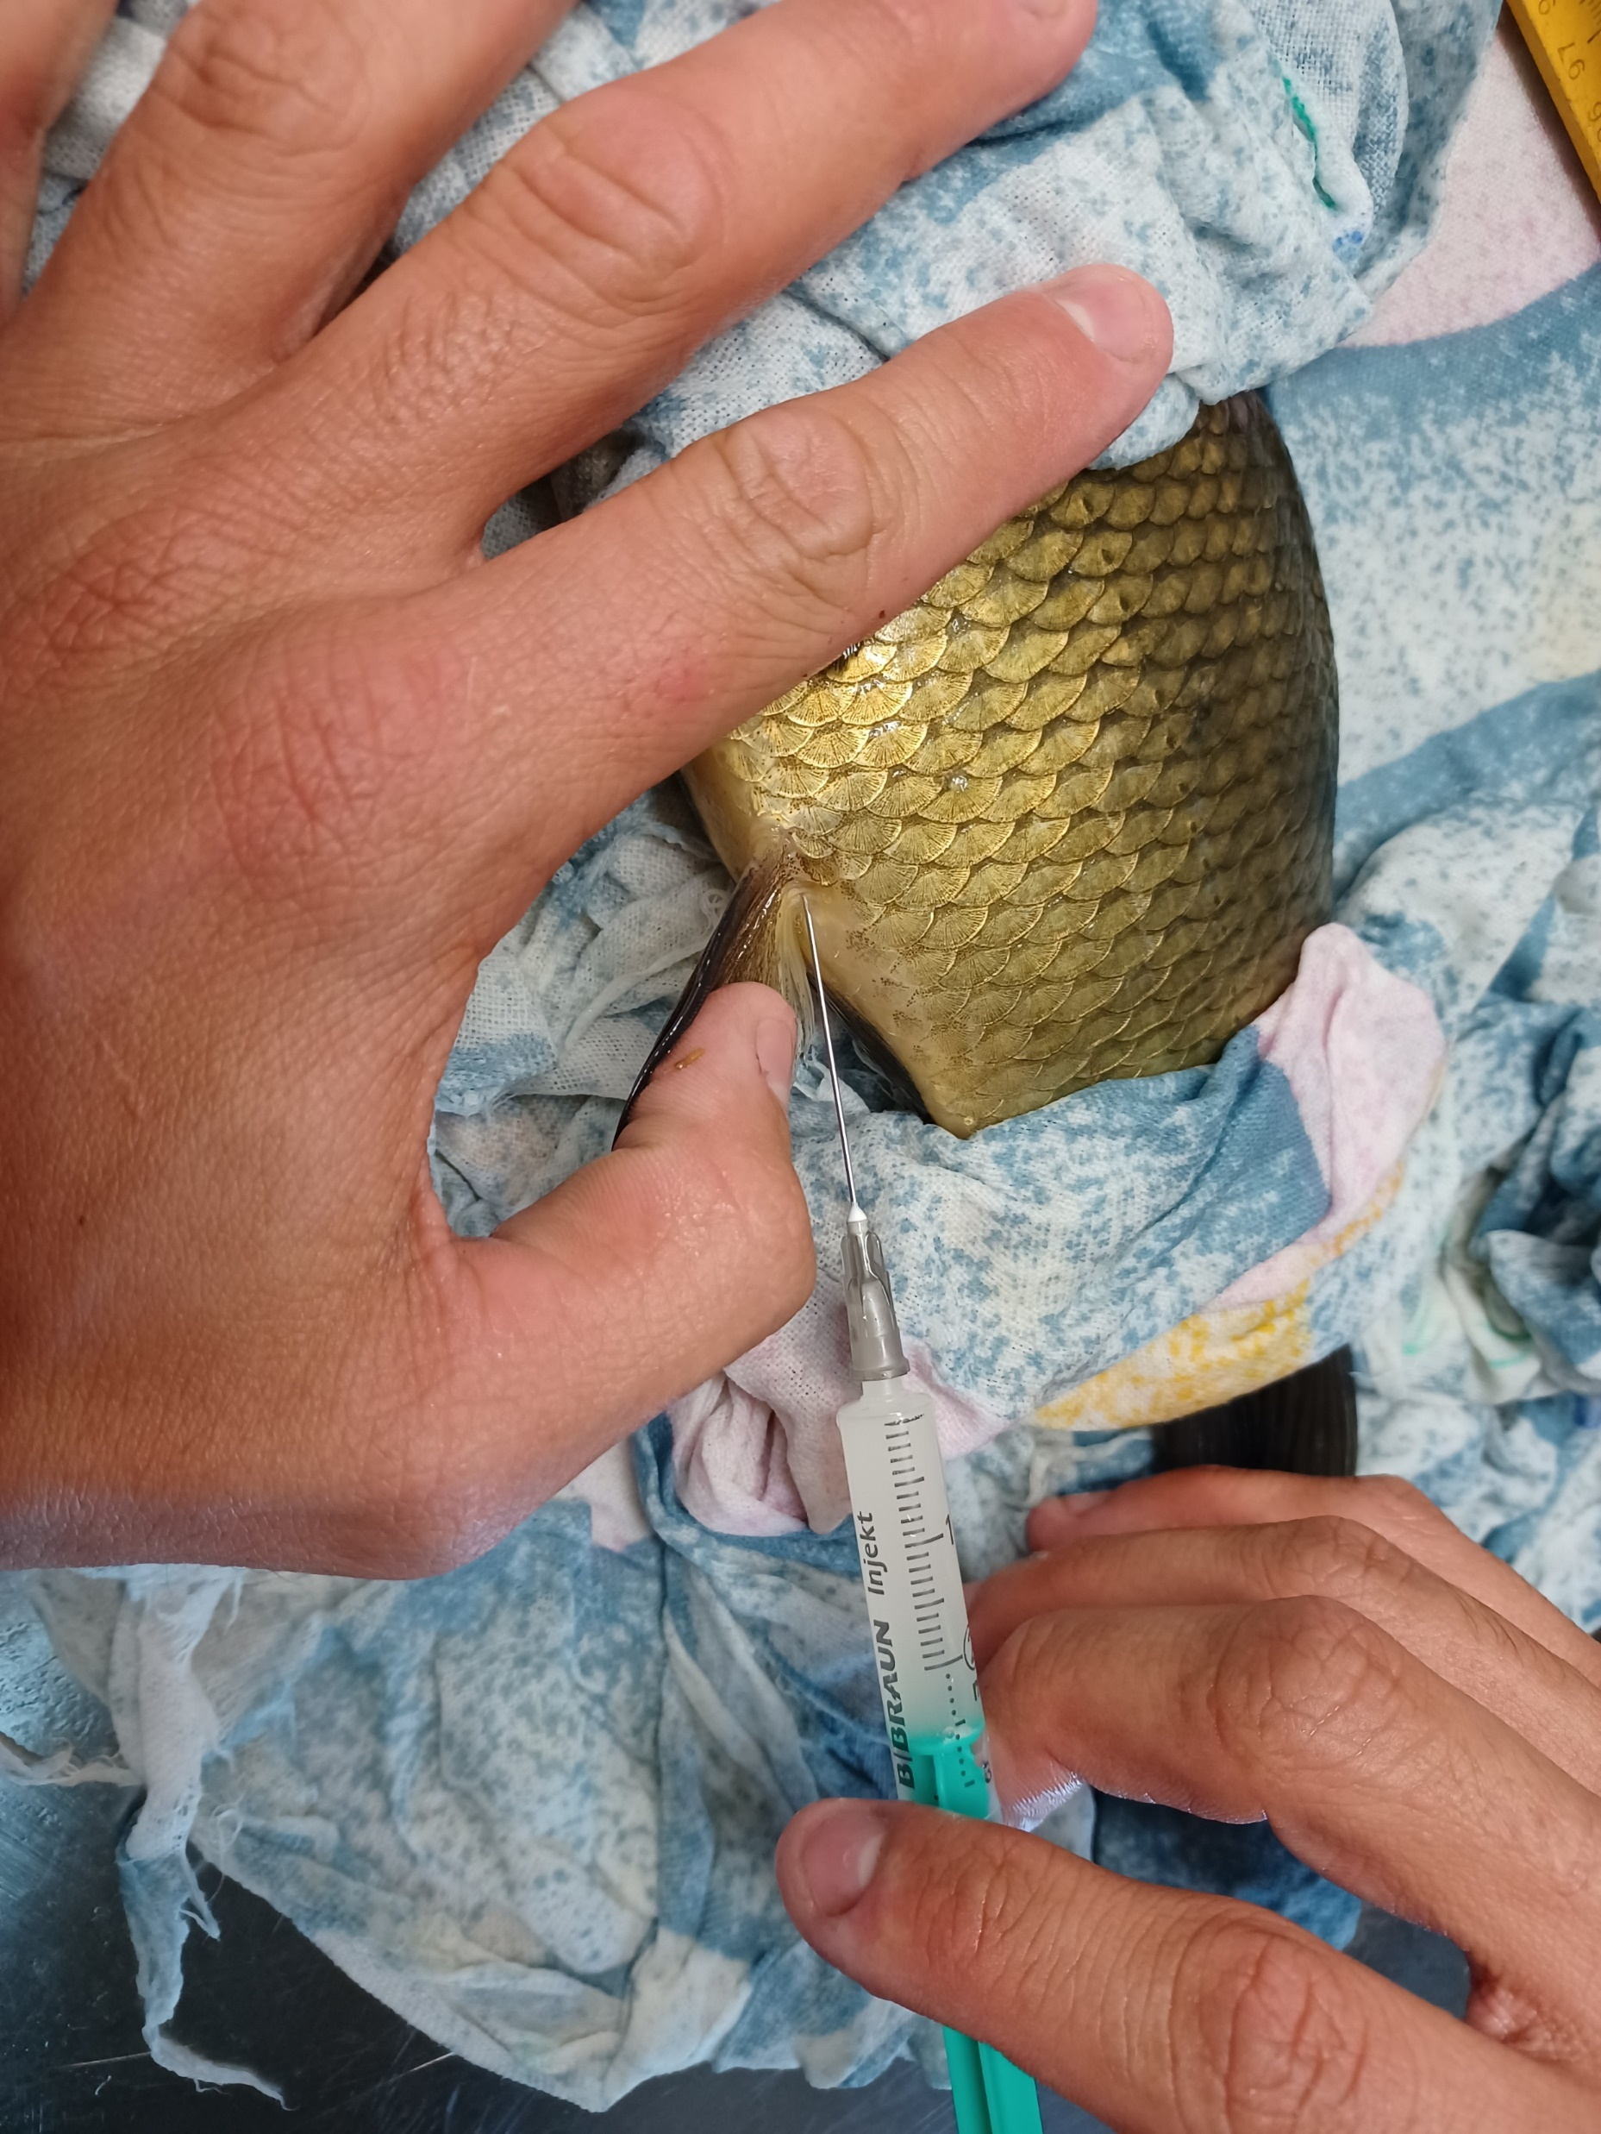
Injikace a umělý výtěr jikernačky karase

Slide 8
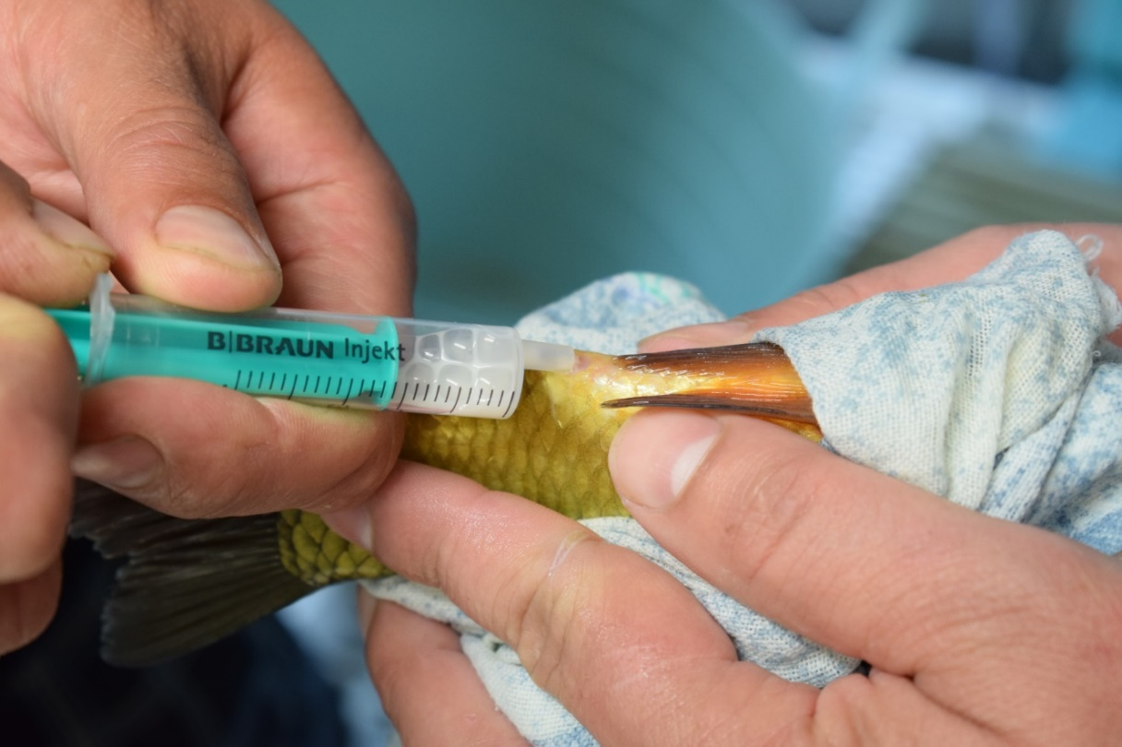
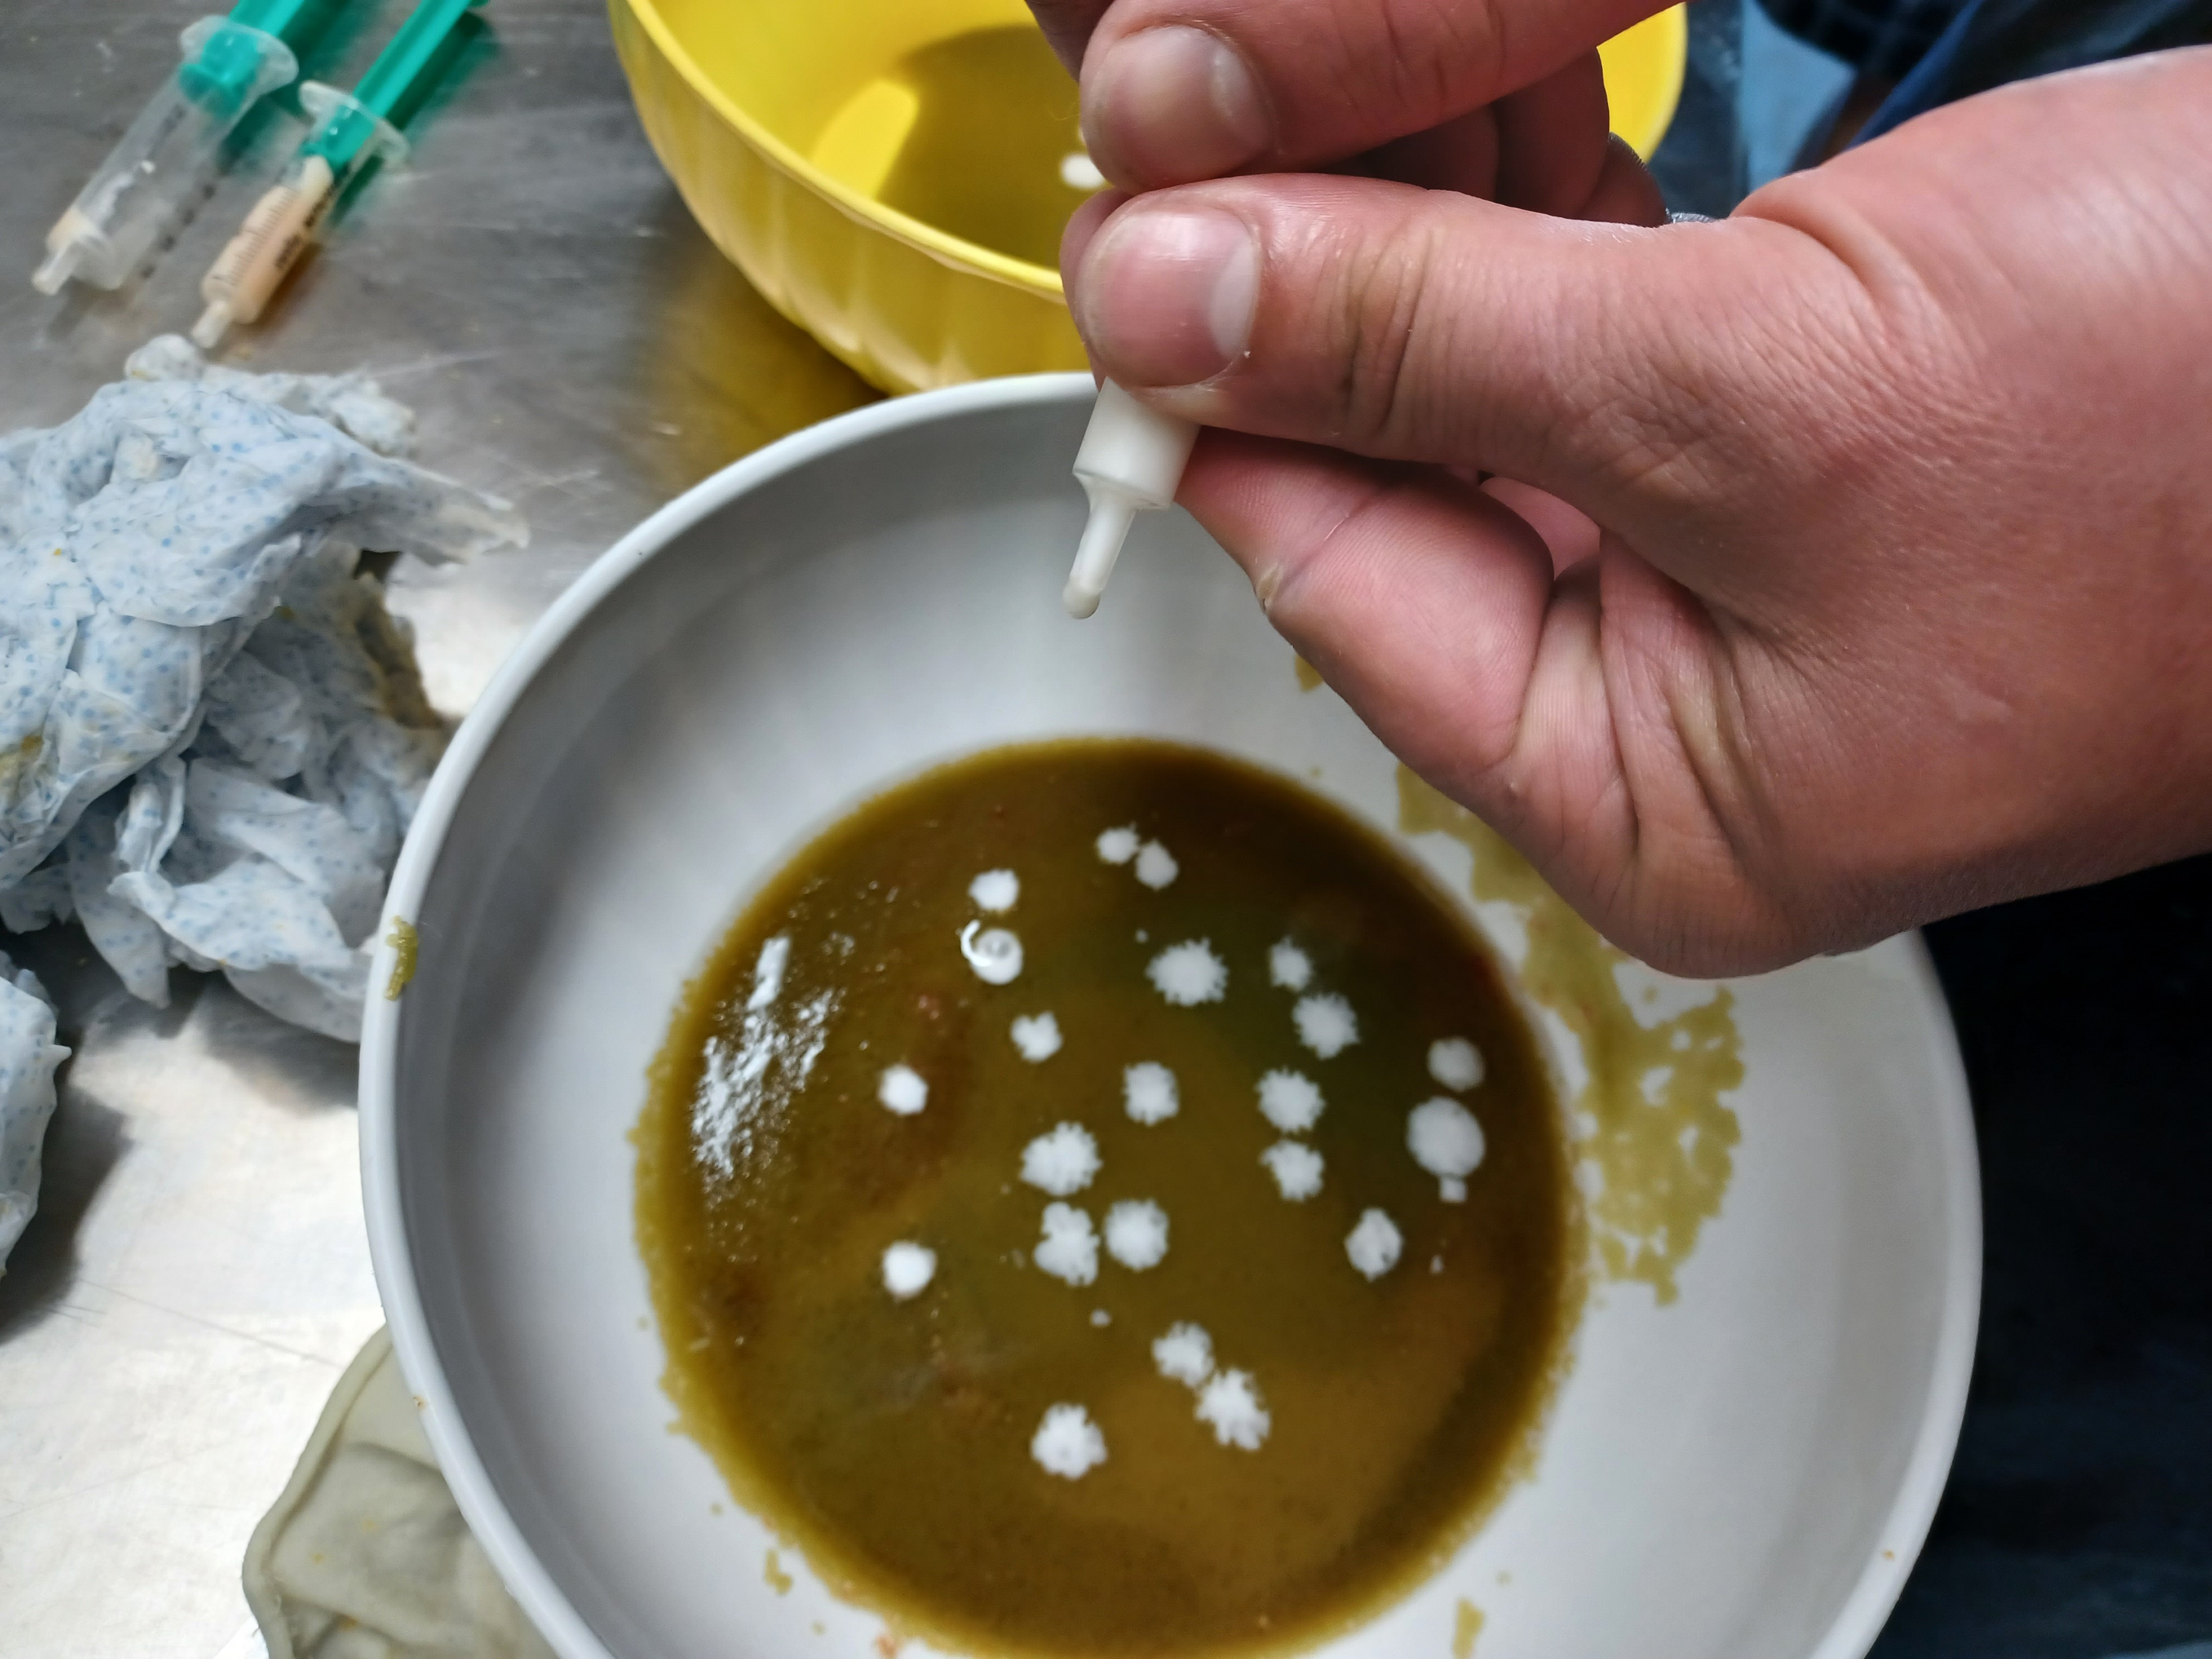
Odběr spermatu od anestezovaného mlíčáka
Osemenění uměle vytřených jiker karase odebraným spermatem

Slide 9
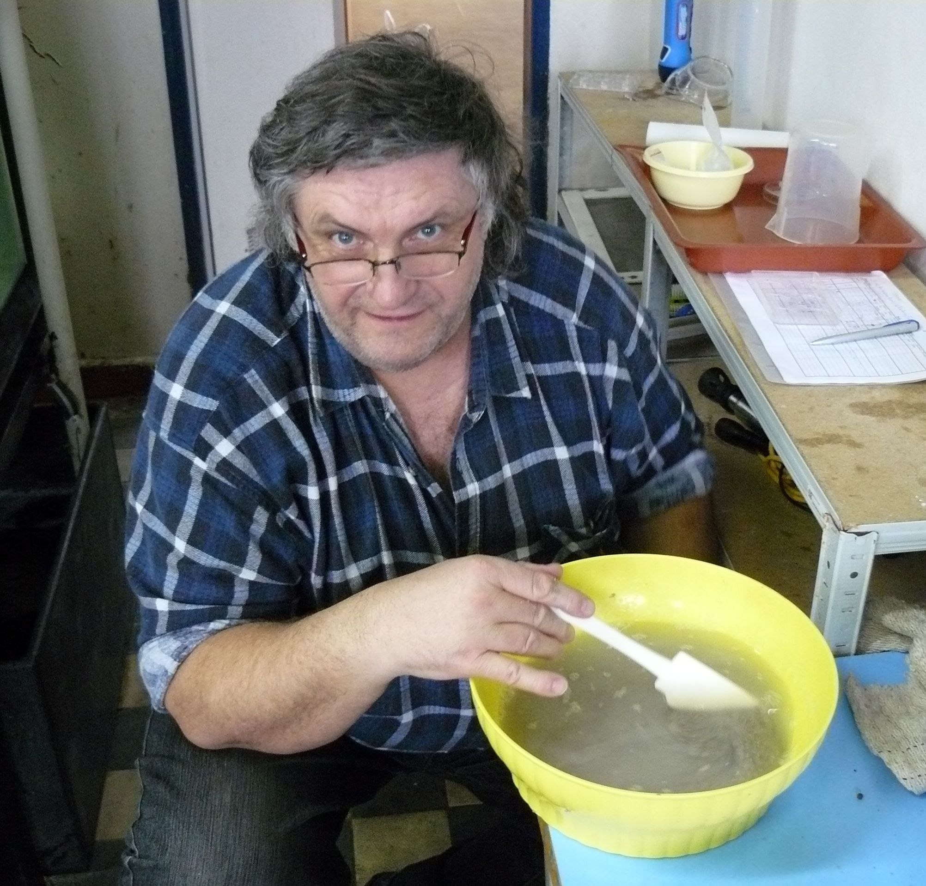
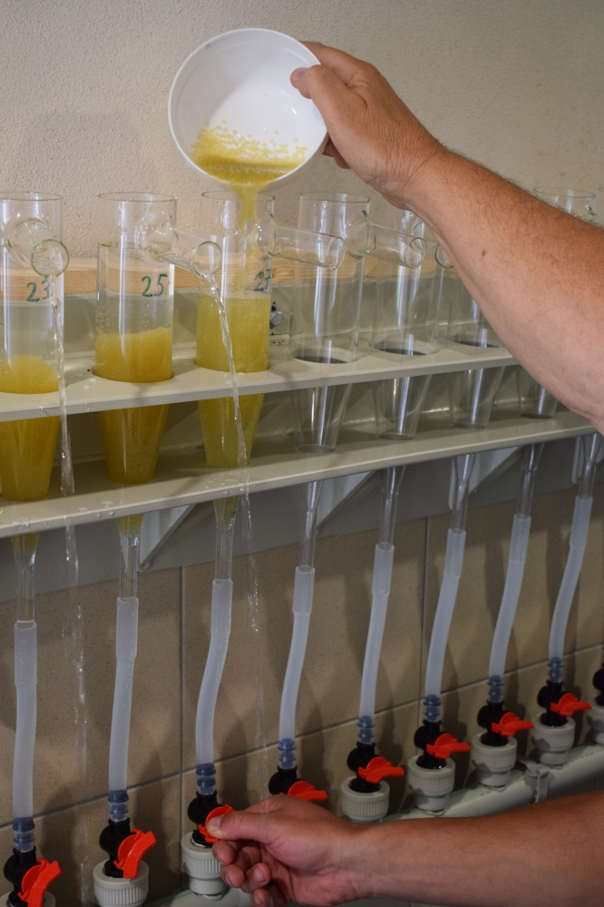
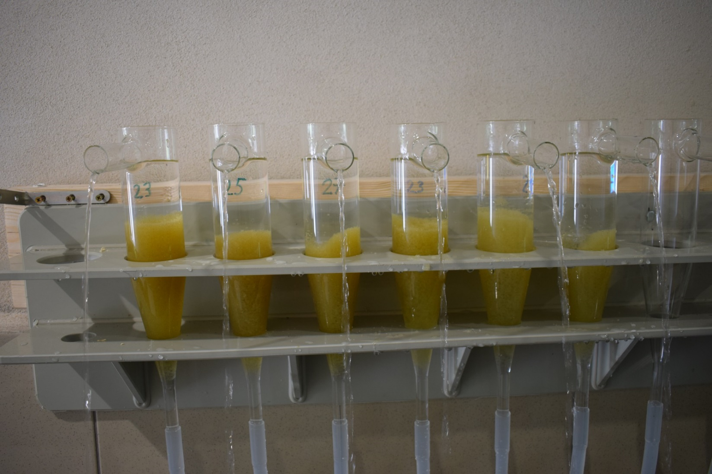
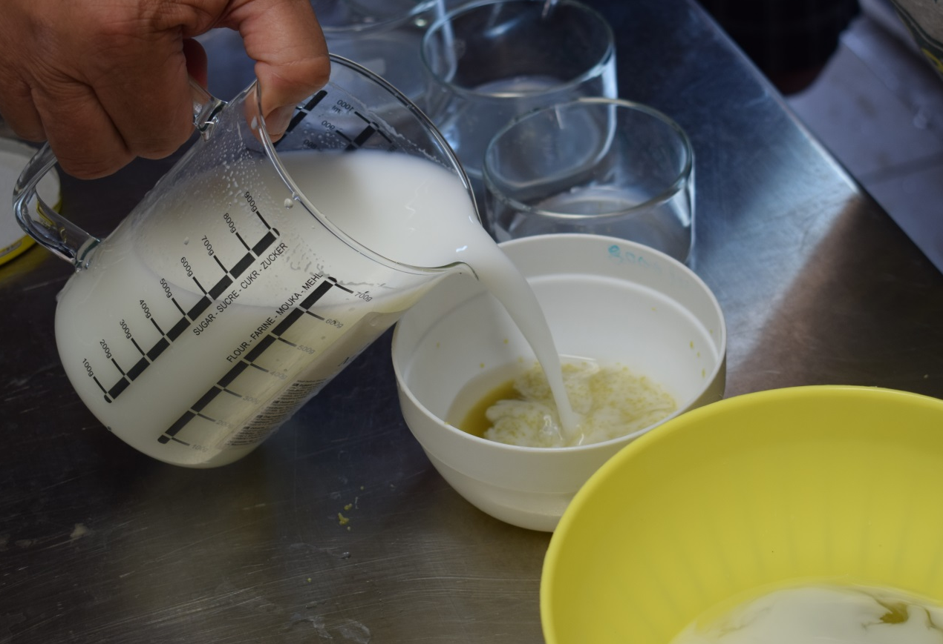
Odlepkování oplozených jiker ředěným mlékem
Nasazení a inkubace jiker v malých experimentálních inkubačních lahví
www.frov.jcu.cz

Slide 10
Karas obecný - ZÁVĚR
Nejvyšší počet ovulovaných a uměle vytřených jikernaček byl zjištěn při teplotách 21 – 25,2 °C (80 %). Při nižších a vyšších teplotách byla úspěšnost výtěru nižší.
Byla zjištěna těsná kladná lineární závislost délky intervalu latence (v h) na teplotě vody v sledovaném rozpětí 15,5 - 27,2 °C (y = -1,5062 x + 50,663; R² = 0,924).
Délka intervalu latence při teplotách 21 a 23,2 °C dosáhla 18,4 ± 0,9 a 12,4 ± 0,2 h, resp. 387 ± 18 a 289 ± 5 h°.
Jikry mají žlutohnědé až zelenohnědé zbarvení, průměrná hmotnost jedné nenabobtnalé jikry je 1,10 ± 0,07 mg (což odpovídá 911 ± 51 tis. ks jiker v 1 kg jiker). Ve styku s vodou jsou jikry silně lepivé.
Nejvyšší hodnoty relativní pracovní plodnosti bylo dosaženo při teplotách 21 a 23,2 °C (71,9 ± 10 a 75,9 ± 34 tis. ks jiker na 1 kg jikernaček).

Slide 11
Karas obecný - ZÁVĚR
Průměrná výše přežití jiker do očních bodů, původem od uměle vytřených jikernaček přechovávaných v průběhu intervalu latence při teplotách 18,9 – 23,2 °C, se pohybovala v rozpětí 92,9 ± 0,5 až 99,6 ± 2,2 %.
Přežití jiker inkubovaných při teplotách 17,2 °C a 27,2 °C bylo nižší (86,2 ± 0,6 %, resp. 74,2 ± 3 %), rozdíly mezi skupinami byly statisticky průkazné.
Při hodnocení vlivu odlepkovacích přípravků na přežití jiker do očních bodů bylo nejvyšší přežití dosaženo při použití mléka (71,9 ± 7,3 %). Původně doporučená délka odlepkování byla z 1 h prodloužena na 1,5 hodiny.
Statisticky průkazně nižší přežití bylo zjištěno při použití dvou dalších odlepkovacích přípravků - tanin (47,4 ± 0,4 %) a acetylcystein (48,4 ± 8,6 %), proto je nelze doporučit.

Slide 12
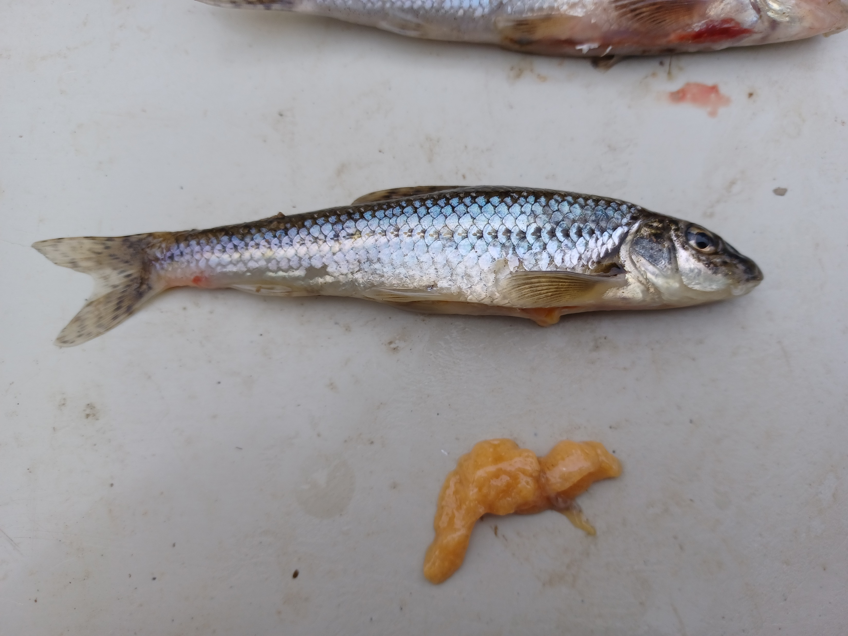
Hrouzek obecný
Podle Peňáze a Prokeše (1978) se hrouzek
se vyznačuje typickým porcovým výtěrem.
Uvedení autoři zjistili v přirozených
podmínkách řeky Jihlavy čtyři masové výtěry,
které proběhly od poloviny května do poloviny
července při průměrných denních teplotách
vody 13,6 - 16,5 °C.
Sem si vložte logo, své instituce,
p
Sezónní změny pseudogonadosomatického indexu (pGSI, %) u hrouzka obecného chovaného v rybníce (Kouřil a kol. 2008)

Slide 13
Hrouzek obecný
Ojedinělé výsledky pokusů s umělým výtěrem prezentoval Kestemont (1988).
Při teplotě 20 °C bylo dosaženo ovulace většiny jikernaček po jednorázovém podání kapří hypofýzy ve výši 10-40 mg/kg.
Pozitivních výsledků rovněž dosáhl při použití superaktivního analogu GnRH (D-Trp6 , des Gly-GnRH) podávaného jednorázově (100 nebo 200 ug/kg), nebo ve dvou dílčích dávkách (10 ug/kg + 100 nebo 200 ug/kg) spolu s dopaminergním inhibitorem Pimozide.
Při nižších dávkách kapří hypofýzy či podání samotného analogu GnRH bez dopaminergního inhibitoru k ovulaci jikernaček nedošlo.

Slide 14
Hrouzek obecný
Umělý výtěr při teplotě vody mezi 16 - 19 °C. Na základě provedených experimentů je možné u jikernaček hrouzka doporučit injekční intramuskulární podání kapří hypofýzy ve dvou dílčích dávkách (0,5 + 4,5 mg/kg) nebo analogu GnRH (Supergestran) ve výši 5 μg /kg.
Délka časového intervalu od injikace do ovulace při jednorázové injikaci kapří hypofýzy dosáhla 431 a 492 h°, při injikaci ve dvou dílčích dávkách 319 - 420 h°, při jednorázové aplikaci analogu GnRH 306 h°.
Při jednorázovém podání kapří hypofýzy bylo dosaženo v obou pokusech ovulace jen u jedné jikernačky (20 %), na rozdíl od injikace ve dvou dílčích dávkách, kdy ovulovalo 40, resp. 60 % jikernaček. Při podání analogu GnRH ovulovalo 60 % jikernaček.
Průměrná relativní hmotnost vytřených jiker u jednotlivých skupin jikernaček kolísala v rozpětí 7,43 - 11,94 %. Průměrná hmotnost jedné nenabobtnalé jikry u jednotlivých skupin byla mezi 0,58 - 1,26 mg (tj. 800 - 1700 tis. ks jiker v 1 kg).
Průměrná absolutní pracovní plodnost u jednotlivých skupin se pohybovala v rozpětí 1250 - 2484 ks jiker na jikernačku. Průměrné hodnoty relativní pracovní plodnosti u jednotlivých skupin dosáhly rozpětí 55,8 - 206,6 ks/g (tj. 55,8 - 206,6 tis. ks/kg).
Sem si vložte logo, své instituce,

Slide 15
Hrouzek obecný
V některých případech bylo zjištěno, že se mezi vytřenými jikrami normální velikosti vyskytuje i část jiker zřetelně menší velikosti (jiker následujících výtěrových porcí).
Vytřené jikry mají žlutohnědou barvu.
Mlíčáky není nutno injikovat hormonálními přípravky. Získaných několik kapek je vhodné odsát injekční stříkačkou a ihned použít k osemenění předem vytřených jiker.
Po osemenění jiker a přidání vody dojde k oplození jiker. Poté se provede odlepkování oplozených jiker pomocí suspenze talku (v koncentraci přibližně 50 - 100 g.r1) či ředěného mléka (v poměru 1 objemový díl mléka a 4 díly vody).
Při odlepování jiker (po dobu 30 min.) a následně při jejich promývání vodou a vysazení do inkubačních lahví je potřebné dodržet stejnou teplotu vody.
Délka inkubační doby při teplotě 18 - 24 °C je cca 3 - 4 dny.
K inkubaci je vhodné použít malé inkubační láhve.
S vykuleným plůdkem se zachází podobně jako u jiných druhů ryb, včetně umístění v kolíbce zhotovené z tkaniny Uhelon.
Sem si vložte logo, své instituce,

Slide 16
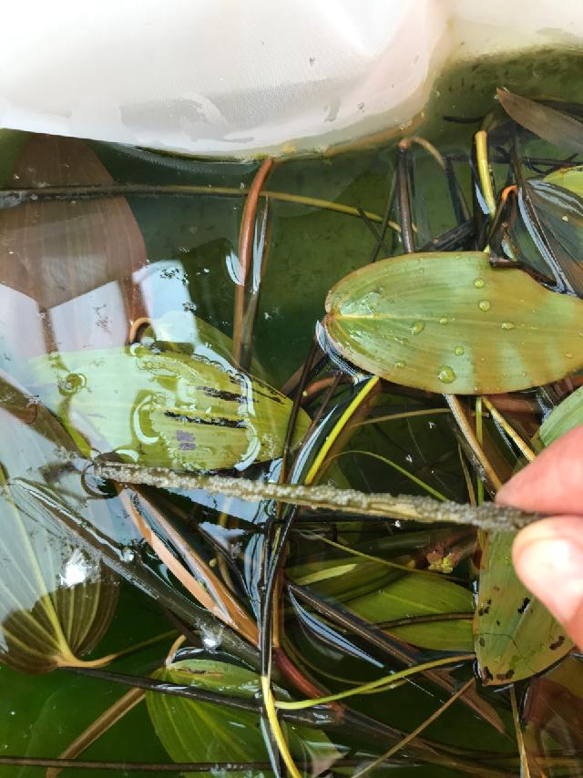
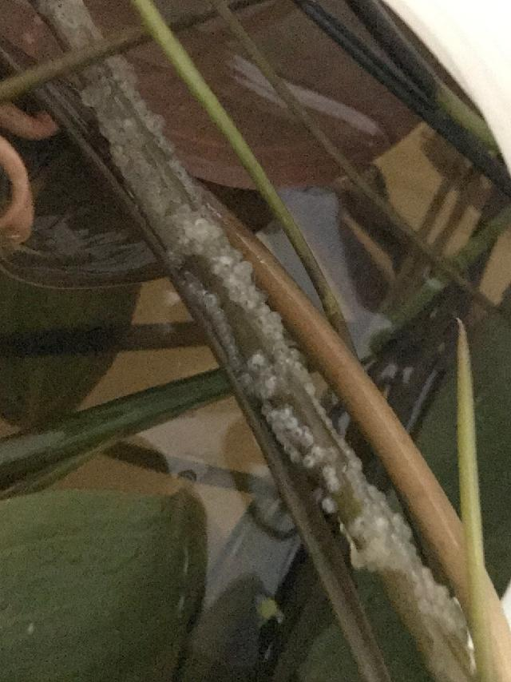
Jikry slunky stříbřité z přirozeného výtěru v rybníce (červen 2023)
foto Petr Hanzlík

Slide 17
Sem si vložte logo, své instituce,
Děkuji za možnost využití rybí líhně v Srlíně.
Za spolupráci děkuji kolegům Richardovi Vachtovi a Martinovi Musilovi a studentovi Miroslavu Sládkovi.

Slide 18







Děkuji za pozornost
Kontakt: prof. Ing. Jan KOUŘIL, Ph.D.
kouril@frov.jcu.cz; tel. 602 390 633
Děkujeme za podporu
Partneři projektu
Děkujeme za propůjčení lokalit

